Slide 1
自由 Liberty
土木系第六組
組長：林冠宏
組員：藍欲瑞
詹承偉
高濬東
黃榆巽
林典佑
民國104年05月26日

Slide 2
報告簡介&組員介紹
自由的定義-詹承偉
自由的沿革-藍欲瑞
人權法典-高濬東
世界現況-黃榆巽
問題與討論-林典佑
結論-林冠宏

Slide 3
自由的定義
報告人:詹承偉

Slide 4
什麼是自由?
* 政治哲學上的自由
→人類可以自我支配，憑藉自由意志而行動，並為自身的行為負責。
* 社會中的自由
→自由是人民的權利，不受到他人奴役。
* 法律中的自由
→在法律規範圍內的活動，不受他人干涉的權利。

Slide 5
 | 東方 採團體主義 | 西方 採個人主義
自殺 | 在成長過程中，是社會幫助你長大，所以你有義務協助和回饋 | 傷害自己並無妨害到他人 OK!
吸毒 | 身體髮膚，受之父母，是違背道德的行為 | 自己吸毒，無妨礙他人。 OK! 賣毒給人，影響他人。 不OK!
賣淫 | 出賣自己的身體 | 那是出自於個人的意願 OK!

Slide 6
Freedom V.S. Liberty
* Freedom
* 具體行動的自由
* 行為方面的選擇
* 例:去哪裡玩、買了什麼東西
*Liberty
*抽象精神的自由
*思想、言談方面的選擇。比 Freedom更高一階的自由
* 例:我想上你
行動上的自由

Slide 7
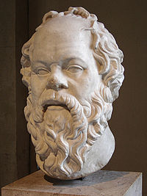
蘇格拉底 Socrates
*精神上的自由才是
最主要的自由。
*我們做事能追求
至善就是自由
圖片來源:維基百科
從事善即是自由

Slide 8
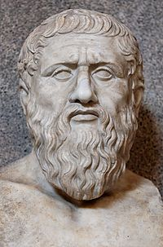
柏拉圖 Plato
* 主張國家利益比
個人的自由更為
重要。
* 追求社群自由，
非個人自由。
勝過
圖片來源:維基百科
國家
利益
個人自由

Slide 9
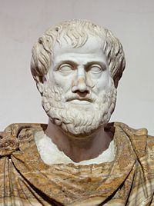
亞里斯多德 Aristotélēs
*自由是每個人都
有治理與被治理
的機會。雅典公
民可以在公民大
會上投票和自由
講話。
公民:20歲成年男子
圖片來源:維基百科
參政權
自由權

Slide 10
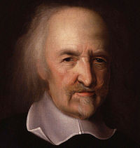
湯瑪斯·霍布斯 Thomas Hobbes
* 霍布斯認為在自然狀態下可以不受阻礙地 做他所能做的事就是自由。
*自然狀態:
人類最原始的狀態。
(無法律秩序，人類
互相侵害的恐怖狀態)
圖片來源:維基百科

Slide 11
約翰·洛克 John Locke
* 洛克把自由分為兩種狀態下的自由:
1.自然狀態下的自由:依據自然法行動的自由。
2.文明社會中的自由:依據制定的法律行動的自由。
圖片來源:維基百科

Slide 12
自然狀態下的自由:
* 自然狀態:一種自由、平等且理性的狀態。但不是放任的狀態。
* 依據自然法自由行動
* 在自然法的範圍內，行使他們的權力，自己決 定自己的行動，不需得到任何人同意。
自然權利:享有生命、自由、財產權，人生於自然世界就存在的→天賦人權

Slide 13
文明社會中的自由
* 每個人對自然法定義不同，仍有人不依自然法來生活。
* 缺乏明確法律條文、缺乏公正的仲裁者、沒有執行處罰的人→產生爭執
* 放棄部分的權利，經由大家同意後與仲裁者訂下契約，依照立法當局制定的法律而行動。

Slide 14
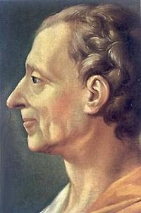
孟德斯鳩 Montesquieu
* 自由是做法律所許可的一切事情的權利。
* 自由不是無限制的自由，自由是一種能做法律許可的任何事的權利－孟德斯鳩
圖片來源:維基百科

Slide 15
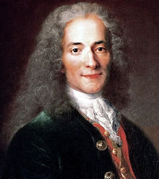
伏爾泰 Voltaire
〝我不同意你的說
法，但我誓死捍衛
你說話的權利 〞
* 人類最寶貴的財產
－自由
圖片來源:維基百科

Slide 16
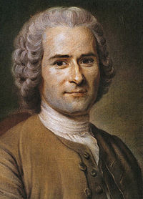
盧梭 Rousseau
*「人是生而自由的，
但卻到處受到束
縛。」
盧梭《社會契約論》
* 以契約自由代替
天然自由
圖片來源:維基百科
共同決議所約束的自由
隨自己的意願做事

Slide 17
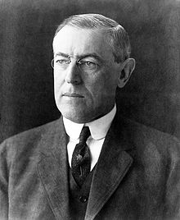
湯瑪斯·伍德羅·威爾遜 Thomas Woodrow Wilson
* 民族自決來自1918年1月美國總統威爾遜提出的十四點和平原則。
* 民族自決:
全世界各民族有權按照自己的意願決定自己的政治體制不受外界干涉。
圖片來源:維基百科

Slide 18
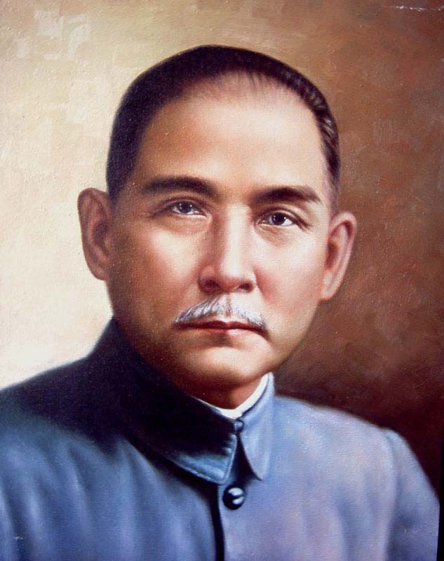
孫中山
＞
個人自由必要時可以犧牲。
* 自由是指一個小單位，在一個大團體中，能夠活動，來往自如，便是自由。
* 民權發達了，平等、自由才可以長存→民權是自由的保障
不享有完全自由的權利:
學生、軍人、公務員、黨員
國家及民族自由
個人自由
圖片來源:維基百科

Slide 19
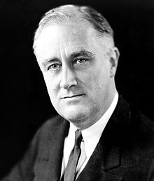
富蘭克林·德拉諾·羅斯福 Franklin Delano Roosevelt
羅斯福發表「四大自由」
1.言論自由
2.信仰自由
3.免於匱乏的自由
4.免於恐懼的自由
圖片來源:維基百科
消極自由
積極 自由

Slide 20
重要著作介紹
《論自由》 On Liberty
《自由四論》 Four Essays on Liberty

Slide 21
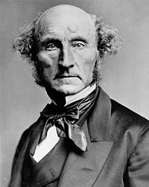
<論自由> — 約翰．彌爾 John Stuart Mill
*十九世紀英國著名哲學家、經濟學家、世人譽為自由主義的承先啟後大師。
圖片來源:維基百科
《論自由》被譽 為自由主義的集大成之作

Slide 22
<論自由>
* 主旨:
在民主社會中如何讓個人的生活空間保持絕對自由，不受政府，社會大眾或其他人 的干涉。當個人的行為會傷害他人時政府或社會才可以用法律或意見的方式強加干涉。

Slide 23
* 約翰．彌爾認為
*自由討論是最有可能發現真理的途徑
→政府或人民都無權禁止別人發表言論
*唯有通過爭辯才能讓我們學會更好地表述和捍衛真理
→沒有爭辯，或不允許去爭辯，只會讓已建立起來的真理變得不堪一擊 。就算發表的意見是錯的，但壓制的行為就是錯的。

Slide 24
以賽亞柏霖 Isaiah Berlin
* 出生於俄國猶太人家庭。
* 英國哲學家、政治學家二十世紀主要的自由思想家之一。

Slide 25
自由四論—以賽亞．伯林
消 極 自 由
積 極 自 由
*「被動」意義上的自由。人在意志上不受他人的強制，在行為上不受他人的干涉。→不被他人干涉的自由。
* 例如:言論自由、
思想自由、
遷徙自由
*「主動」意義上的自由。 人做的決定和選擇，均基於自身的主動意志而非任何外部力量。 →主動爭取福利的自由。
* 例如:就學貸款、
勞保、
青年住宅

Slide 26
* 以賽亞．伯林贊成消極自由，消極自由是人人都享有的權利自由，是公平性質的自由，也是政府必須保障的自由。
* 他認為積極自由是危險的，會削弱他人的消極自由。
* 例如:會吵得小孩有糖吃、有老農年金卻沒老漁年金

Slide 27
小結
* 先聖先賢對自由都有不同的定義，但可以歸納出真正的自由是在不傷害他人、不傷害社會、不違反法律的前提下去做想做的事。

Slide 28
自由的沿革
介紹人：藍欲瑞

Slide 29
西方自由演變過程

Slide 30
西方自由演變過程
1 希臘時期
2 羅馬時期
3 中古歐洲
4 文藝復興
5 宗教改革
6 啟蒙運動
7 大革命時代
8 消極與積極自由

Slide 31
希臘時期
古希臘時期民主制度擁有公民權的人口只占總人口的十分之一，平民沒有參政權利而奴隸完全沒有自由。
古希臘最早的民主政治起源於雅典城邦，20歲以上的成年男子擁有參政權與言論上的自由。
參政權=自由

Slide 32
羅馬時期
羅馬的法律是歐洲國家後來的法律基礎，它強調國家的尊嚴也強調人民的權利，尤其其中自然法的概念，奠定了後世許多國家的法律基礎。
羅馬法允許的事=自由

Slide 33
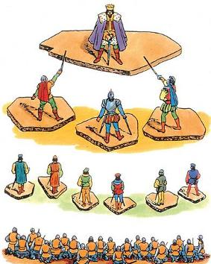
中古歐洲(封建制度)
封建領主得到權力不是因為國王的認可，而是土地的擁有，獲得的權力如司法、財政、軍事等。地方政府的勢力開始龐大；政治權力分裂→迦洛琳王朝的崩潰無法有效控制各地方政府的緣故。

Slide 34
莊園制度
小型的封建社會，只要是在莊園主的領土範圍內，人們就是莊園主的個人財產，這些人沒有自由，是被視為物品沒有自主的權力。
沒有人身自由

Slide 35
教會
教會控制了人民的思想(君權神授)
救贖者：神父、教宗
被救贖者(有罪的)：人民想要贖罪必須購買贖罪券
沒有心靈(思想)自由

Slide 36
沒有
人身
自由
沒有
心靈
自由
極度
不自由
黑暗時期
+
=

Slide 37
文藝復興
十字軍東征帶回許多古本聖經及許多書籍，大家讀了書之後受到啟發，為了擺脫教會對人們思想的束縛。促成了之後的宗教革命。

Slide 38
宗教革命
發展背景：1.文藝復興思想的傳播
2.印刷術的傳播(聖經)
3.東羅馬帝國的滅亡
4.人文主義的盛行
5.教會的腐敗
馬丁路德教派推動宗教改革
取回宗教自由

Slide 39
啟蒙運動
歐洲思想界懷疑舊觀念和權威學說，英國的洛克，他主張生命、自由與財產是不可剝奪的「天賦人權」，政府應為人民謀福利，如果專制君主非法破壞人民的天賦權利，人民可以起而反抗。後來導致美國獨立運動與法國大革命。
君權應為民授

Slide 40
大革命時代
在18世紀，美國革命戰爭(1775年-1783年)和法國大革命(1789年-1799年)的爆發，被認為是近代世界歷史的轉折點。這兩個事件表面上有相似的地方：它們均結束了君主制在其領土上的影響。
取回人身自由
(消極自由)

Slide 41
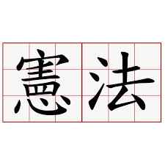
消極自由(18~20世紀)
消極自由指的是在被動意義上的自由。即人在意志上不受他人的強制，在行為上不受他人的干涉，也就是免於強制和干涉的狀態。
EX：居住遷徙自由、集會結社自由、宗教信仰自由等

Slide 42
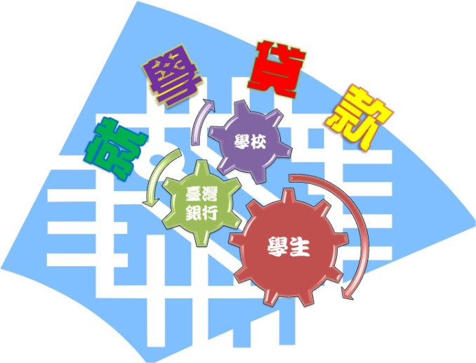
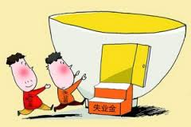
積極自由
20世紀福利國家觀念興起，積極自由→人民主動要求的權力，政府應該替人民做事，所以有了爭取福利的行為。
EX：就學貸款、健保、失業補助等

Slide 43
東方自由演變過程

Slide 44
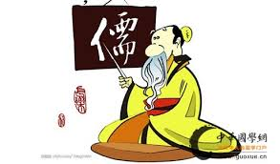
儒家
政治上，孔子說:「己欲立而立人，己欲達而達人，己所不欲，勿施於人」，這句話可以看出在不侵犯他人自由為前提，才是自由。

Slide 45
道家
道家主張「順其自然」，認為要用到法律時，已經代表社會上沒有道德仁義，因此不主張要用法去治人。淨無為順應自然統治者不該多干涉，就是不用制定公共事務，政府也不用刻意去管理人民，人民處在良好的自然狀態下，享有自然狀態的自由。

Slide 46
五四運動
五四運動發生於1919年5月4日北洋政府的北京，為以青年學生為主的學生運動，事件起因在第一次世界大戰後的巴黎和會中，列強把德國在山東的權益轉讓給日本，當時最著名的口號之一是「外爭國權（對抗列強侵權），內除國賊（懲除媚日官員）」。

Slide 47
五四運動的影響
1.彰顯了學生當時救亡圖存的愛國精神
2.促進了社會各階層覺醒
3.加深國人自立圖強之意識
4.擴大了新文化運動的影響，倡導科學與 民主

Slide 48
21世紀
在21世紀，是個自由民主的社會，使人們認為在現代自由是理所當然的事情，但過多的自由造成了社會上許多的問題。
EX：人肉搜索、狗仔隊、賣淫合法化、墮胎等問題。

Slide 49
自由經由先人不斷的爭取
才有今日的自由
我們應該要好好運用而不是濫用

Slide 50
人權法典的介紹
報告人:高濬東

Slide 51
美國獨立宣言

Slide 52
「凡人生而平等，秉造物者之賜，擁諸無可轉讓之權利，包含生命權、自由權、與追尋幸福之權。」

Slide 53
美國憲法修正案

Slide 54
第一條
保護公民信仰、出版、集會、示威的自由；
國會不得制定關於下列事項的法律：確立
國教或禁止信教自由；剝奪言論自由或出
版自由；或剝奪人民和平集會和向政府請
願伸冤的權利。
第二條：攜帶武器的自由；紀律嚴明的民
兵是保障自由州的安全所必需的，人民
持有和攜帶武器的權利不可侵犯。

Slide 55
第三條
軍隊不得進入民房；未經房主同意，士兵
平時不得駐紮在任何住宅；除依法律規定
的方式，戰時也不得駐紮。
第四條
免於不合理的搜查與扣押；人民的人身、住宅、
文件和財產不受無理搜查和扣押的權利，不得
侵犯。除依據可能成立的理由，以宣誓或代誓
宣言保證，並詳細說明搜查地點和扣押的人或
物，否則不得發出搜查和扣押狀。

Slide 56
法國人權和公民宣言

Slide 57
第一條
在權利方面，人們生來是而且始終是自由
平等的。只有在公共利用上面才顯出社會
上的差別。
第四條
自由就是指有權從事一切無害於他人的行
為。因此，各人的自然權利的行使，只以
保證社會上其他成員能享有同樣權利為限
制。此等限制僅得由法律規定之。

Slide 58
第十條
意見的發表只要不擾亂法律所規定的公共
秩序，任何人都不得因其意見、甚至信教
的意見而遭受干涉。
第十一條
自由傳達思想和意見是人類最寶貴的權利
之一；因此，各個公民都有言論、著述和
出版的自由，但在法律所規定的情況下，
應對濫用此項自由負擔責任。

Slide 59
世界人權宣言

Slide 60
第一條
人人生而自由，在尊嚴及權利上一律平等。他們賦
有理性和良心，並應以兄弟關係的精神相對待。
第二條
人人有資格享受本宣言所載的一切權利與自由, 不
分種族、膚色、性別、語言、宗教、政治或其他見
解、國籍或社會出身、財產、出生或其他身份等任
何區別。 並且不得因一人所屬的國家或領土的政
治的、行政的或者國際的地位之不同而有所區別,
無論該領土是獨立、托管領土、非自治領土或者處
於其他任何主權受限的情況下。

Slide 61
第三條
人人有權享受生命、自由與人身安全。
第四條
任何人不得使為奴隸或奴役; 一切形式的
奴隸制度和奴隸現實, 均應予以禁止。

Slide 62
第十二條
任何人的私生活、家庭、住宅或通訊不得
任意干涉，他人的榮譽和名譽不得加以攻
擊。人人有權享受法律保護，以免受這種
干涉或攻擊。
第十三條
(一)人人在各國境內有權自由遷徒及居住。
(二)人人有權離開任何國家, 包括其本國
在內, 並有權返回他的國家。

Slide 63
第十八條
人人有思想、良心與宗教自由的
權利; 此項權利包括改變他的宗
教或信仰的自由，以及其單獨或
團體、公開或秘密地教義、實踐、
禮拜及戒律表示他的宗教或信仰
的自由。

Slide 64
何謂良心犯？
西元1960年代初國際特赦組織創造的名詞。指沒有做出國際人權組織所認定的罪刑行為，並通常沒有做出教唆暴力及仇恨，而往往因為種族、宗教、膚色、語言、性傾向、以及信仰等問題而被拘禁。
例如:翁山蘇姬、劉曉波

Slide 65
第十九條
人人有權享有主張和發表意見的自由；此
項權利包括持有主張而不受干涉的自由，
和通過任何媒介和不論國界尋求、接受和
傳播消息和思想的自由。
第二十條
(一)人人有權享有和平集會和結社的自由。
(二)任何人不得強迫隸屬於某一團體。

Slide 66
中華民國憲法

Slide 67
第八條
人民身體之自由應予保障。除現行犯之逮
捕由法律另定外，非經司法或警察機關依
法定程序，不得逮捕拘禁。非由法院依法
定程序，不得審問處罰 。非依法定程序之
逮捕，拘禁，審問，處罰，得拒絕之。

Slide 68
第十條
人民有居住及遷徙之自由。
第十一條
人民有言論、講學、著作及出版之自由。
第十二條
人民有秘密通訊之自由。
第十三條
人民有信仰宗教之自由。
第十四條
人民有集會及結社之自由。

Slide 69
以上皆為消極自由

Slide 70
第十五條(經濟上的受益權)
人民之生存權、工作權及財產權應予保障。
第十六條(司法上的受益權)
人民有請願、訴願及訴訟之權。
第十七條
人民有選舉、罷免、創制、複決之權。
第十八條
人民有應考試、服公職之權。
第二十一條(教育上的受益權)
人民有受國民教育之權利與義務。

Slide 71
以上皆為積極自由

Slide 72
第二十二條
凡人民之其他自由及權利，不妨害社會秩
序公共利益者，均受憲法之保障。
第二十三條
以上各條列舉之自由權利，除為防止妨礙
他人自由，避免緊急危難，維持社會秩序，
或增進公共利益所必要者外，不得以法律
限制之。

Slide 73
新興人權

Slide 74
環境權
人們有權要求居住在適合生長之環境
發展與環境要兼顧

Slide 75
人格權
每個人都有人性尊嚴，不容國家與他人予以汙衊或侵犯
不能透漏他人隱私

Slide 76
資訊權
人們有知的權利，不要有黑箱作業
但資訊權過度開放，產生了很多問題，於是智慧財產權、他人隱私權等權利相應而生

Slide 77
弱勢族群之人權
對婦女、兒童、殘障者的照顧
還有一些邊疆地區的人民
以及遇天災人禍後的難民

Slide 78
受益權
行政：請願與訴願的權利
經濟：生存、工作、財產權等
教育：國民教育的權利與義務
司法：行政、民事、刑事及選舉訴訟權

Slide 79
抵抗權
國民的基本人權被侵害而蕩然無存時，所有的國民都有其「權利」及「義務」以抵抗或不服從

Slide 80
小結論
即便自由的範圍很廣，人們還是制定出一些規則來相互遵守，讓大家能活在自由的天堂中，而不是自由的地獄裡。

Slide 81
世界現況探討
報告者：黃榆巽

Slide 82
喀麥隆的陋習
中國政府打壓宗教自由
北韓的不自由

Slide 83
喀麥隆的陋習
非洲西部喀麥隆的母親們承襲社會陋習，為隱藏女兒青春期，防止過早有性行為，不惜以滾燙石頭當成熨斗，熨燙女兒的胸部，非但造成身體終生傷害，更讓女兒內心留下不可磨滅的憤怒。

Slide 84
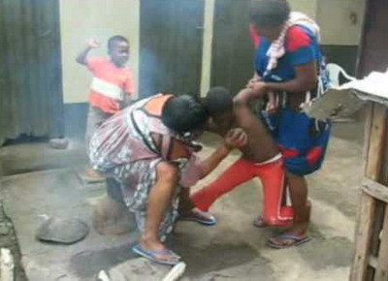
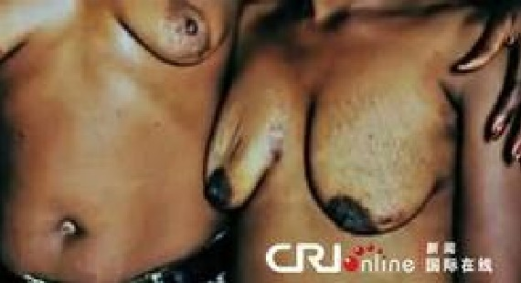

Slide 85
中國政府打壓宗教自由
中共憲法稱它保護公民的宗教信仰自由，而在實際做法上，中共不斷打壓信仰者的合法權利。

Slide 86
宗教自由
美國「自由亞洲電台」報導，中國以「政治需要」為由，發函新疆維吾爾自治區和田地區于田縣轄下鄉鎮機關，要求當地維吾爾族人經營的餐館及店鋪，必須販售五種不同品牌的菸酒，若店家不願配合，政府將採取行動，勒令停業，並聲稱這是「政治任務」。

Slide 87
宗教自由
當地居民多是信奉伊斯蘭教的維族人，伊斯蘭教禁止信徒吸菸和飲酒。而正在新疆地區打擊極端主義的中國，把穆斯林拒絕吸菸的行為，視為宗教極端主義的型式。這項新政策，無疑是要破壞穆斯林的宗教信仰。
小短片

Slide 88
北韓的自由
自由?
不自由

Slide 89
北韓的自由
理論上，朝鮮憲法第五章賦予該國人民多種自由，包括言論，新聞，示威，結社，宗教信仰，就業和旅行的種種自由。
該國公民不允許隨意表達他們的思想。唯一的廣播、電視台以及通訊社，民用網際網路連接被嚴格限制，這些大眾傳媒都被北韓法律嚴格的保證由該國政府管轄。政府不允許國民暢所欲言，而政府會拘捕批評制度的民眾往集中營勞改。

Slide 90
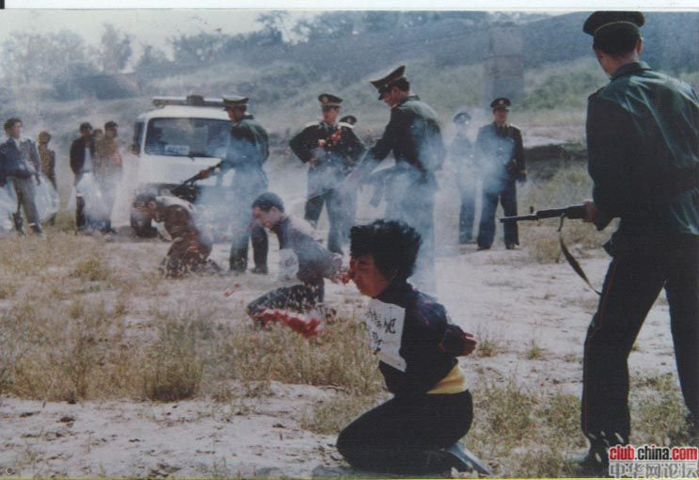
北韓的集中營
北韓是這個世界上最閉塞隱秘的國家之一，而北韓集中營又是更為封閉隱秘的監獄系統。根據脫北者證詞撰寫的兩份報告以及官方和民間機構的統計數字顯示，北韓有約20萬人被判在集中營服役，很多人在那裏一直待到死去。

Slide 91
問題與討論
報告人：林典佑

Slide 92
目錄
一、普世價值討論
--東西方的自由認知異同?
二、特殊問題探討
1.器官買賣?
2.過度自由？
3.窮人與富人的自由權是否相等?

Slide 93
一、普世價值討論

Slide 94
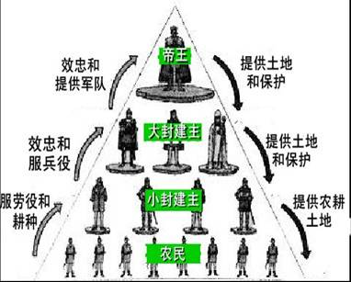
東西方的自由認知
西方：
歐洲中古的封建、莊園制度造成人們的自由受到壓迫，人們因此開始爭取自由。
此時的西方偏向於爭取個人的消極人權
EX：人身自由、財產自由、宗教自由等
採取個人主義

Slide 95
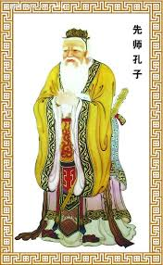
東方：
中國古代地廣人稀，平民百姓幾乎沒有辦法被皇帝管轄到，因此沒有被限制住的感覺，因此對於自由的概念較為薄弱。
其自由概念並未正式提出，而是一種道德思想
EX：中國古代儒家的克己是指克制自己的私慾，不能因自己而影響他人--自己的自由不能侵害別人的權益。
採取團體主義

Slide 96
二、特殊問題探討

Slide 97
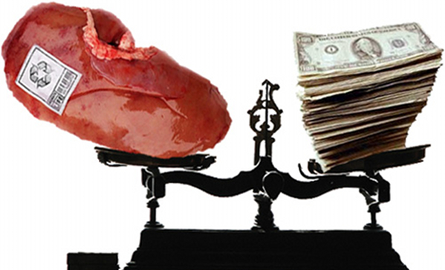
器官買賣
產生背景：
病人因各種先天或者後天疾病，而產生各種器官病變，器官移植便應運而生，絕大多數的國家僅能以捐贈的方式來實行器官移植，但不一定等得到器官捐贈者，於是為了活命，便出現器官買賣。

Slide 98
器官交易合法國家
1.伊朗
於1988 年將腎臟買賣合法化，稱器官交易為「器官分享」。
2.新加坡
在2009 年修訂該國《人体器官移植法令》，將器官轉讓合法化、制度化、規範化，嘗試解決當前移植器官來源短缺的問題。

Slide 99
台灣之器官交易現況
台灣目前雖然有器官捐贈，但對於器官買賣上還是採取否定態度，目前訂有相關法律：人體器官移植條例、人體器官移植條例施行細則等。

Slide 100
器官買賣之爭議
為何贊成：
1.個人自由
身體是自己的，自己要如何處置是自己的自由。
2.經濟
窮困者以賣器官獲得經濟上的需要，買賣 雙方都有市場，各取所需。
3.減低社會資本
降低病人的醫療成本，並減輕社會負擔。

Slide 101
器官買賣之爭議
為何反對：
1.交易不夠透明
買方與賣方之間可能有不肖業者利用不合法的手段取得器官，牟取暴利。
2.倫理道德
身體髮膚，受之父母，不敢毀傷，孝之始也。
3.貧富問題
富者取得器官，得以活命，而貧者無能為力，只能聽天由命。

Slide 102
想法
我們認為器官買賣是可行的，但是也要像一般的交易，以各種法律規範，並且也要像一般器官捐贈，有輕重緩急之分，並且也要記錄下器官的流通管道：例如器官的來歷等等，器官的買賣應該會是可行的。

Slide 103
小結
隨著醫療技術的進步，器官的轉移較趨普遍，但仍有一定的風險存在，器官買賣更是有相當大的爭議，牽扯到法律及道德上的問題，並不能有肯定的答案，若不同意，那病人可能會等不到適合的器官；若同意，又如何制定相關法律來規範？器官買賣的問題仍是一大疑問。

Slide 104
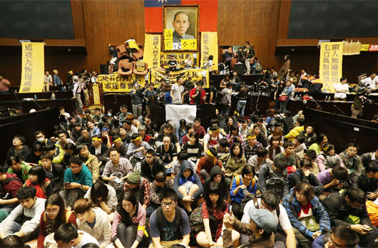
台灣的自由是好是壞?
台灣的民主自由度是全球皆知的，許多獨裁國家都非常稱羨台灣，但是台灣的如此高自由度真的是好事嗎?

Slide 105
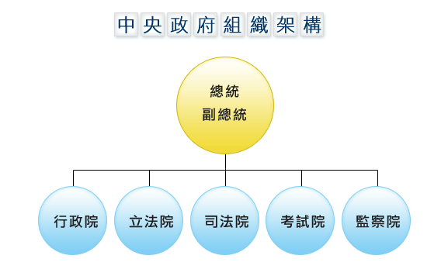
高度民主自由的好處
1.人們可以自由的表達自己的理念與想法，不受限制。
EX：政見發表
2.落實主權在民，由人民自行選出的民意代表替人民發聲，提出訴求，監督政府。
EX：立委選舉
3.政府的權利分化使的權力不過度集中，不使政府部會出現獨裁現象。
EX：五權分立

Slide 106
高度民主自由的壞處
1.高度民主使得人民濫用自己的權利去過度表達意見，勞民傷財，造成社會動亂。
EX：學運
2.因為諸多法律、行政事務都必須透過民意單位監督，當雙方或是兩黨立委意見不合，可能造成政府的執行力不彰，法案難以通過。
EX：立委打架

Slide 107
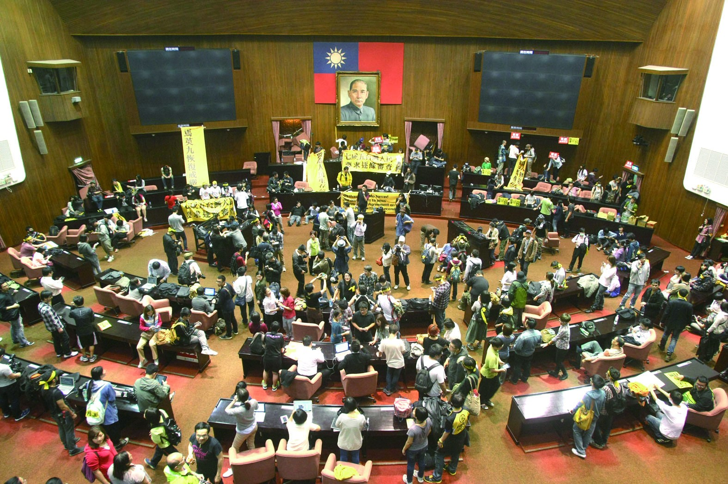
服貿學運

Slide 108
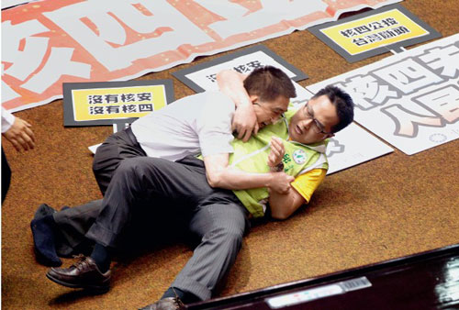
立委打架

Slide 109
小結
台灣的民主擁有高度自由是好事，但是高度自由所衍生出的問題是壞事，常常有人走上街頭，表達自己的訴求。表達訴求並不是壞事，但是遊行或是暴力衝突都會擾亂社會秩序，因此自由還是應該受到適當的規範。

Slide 110
窮人與富人的自由權是否相等
在現代的社會，貧富差距越來越大，社會上常常在宣導人人都有其自由的權利，但實際上真的是嗎？

Slide 111
歐洲早期狀況
許多權力集中在富人的身上，貧窮的人民擁有較少的自由權。
EX：古希臘的民主制度並不允許婦女、外邦移民、貧困者、奴隸參與投票。

Slide 112
現代
以選舉為例，雖然法律寫道人有選舉權與被選舉權，但是出來的幾乎都是擁有不少財產且足以競選的人，平民出來競選的機會很少，雖然理論上是參政權是自由的，但實際上貧富也有差別。

Slide 113
小結
我認為現代的自由權雖已趨近完整，但是在貧富差所導致得自由權差異還是不少，或許政府能再制定一些保障弱勢的權力條文，可能更能保障弱勢權益，例如：弱勢競選保障基金，讓因貧窮而無法出來參選、競選的人也有參政的自由。

Slide 114
想法與結論
報告者：林冠宏

Slide 115
想法
看了《論自由》約翰‧斯圖爾特‧密爾，與幾
位先賢對自由的看法，相信大家一定對自由有
更進一步的了解與見解，然而，我個人認為他
們說的都沒錯，因為他們擁有言論的自由，伏
爾泰曾說：「我不同意你的觀點，但我誓死捍
衛你發言的權利!」我覺得他說得很好，人生

Slide 116
而平等，或許能力不同，或許知識不夠充足，
但他/她仍然擁有發言的權利，有些時候或許
在沒有任何知識背景之下所發表令人驚豔的言
論，但我相信大部分的人，都無發以客觀的角
度去聆聽然後做出公正的判斷，可是，公正的
定義又在哪裡？我相信這世上並沒有所謂的公
正，有人說法律就是正義，它就公正，我偏要

Slide 117
說它只是1/3的公正而已，因為訂定法律的人
民選出的立委大多數訂定的，然後執行法律的
又是另外一批人，至於為什麼說它有1/3的公
正呢？因為它正保護著只懂法律的人。這樣並
非大家都擁有平等的自由，所以我說它只有1/3
的公正。臺灣，是個自由的國度，經歷：二二
八事件→四六事件→戒嚴→美麗島事件→解嚴

Slide 118
→三月學運→總統直選→政黨輪替，由專制的
政治制度，逐漸轉為自由民主的政治，現在人
人皆有權，投下那神聖的一票，那也是我們自
由的象徵，所以一個國家的自由，是由前人辛
苦地反抗與極力爭取來的，過程中犧牲了多少
的生命與多少家庭的支離破碎，才能換得我們
今日的自由，而現今的臺灣卻變得太自由。

Slide 119
過度自由實例
學運產生的正負效益
酒後駕車行為
毒品管制問題
對言論是否負責
立院內立委的打鬥
恐怖社會事件

Slide 120
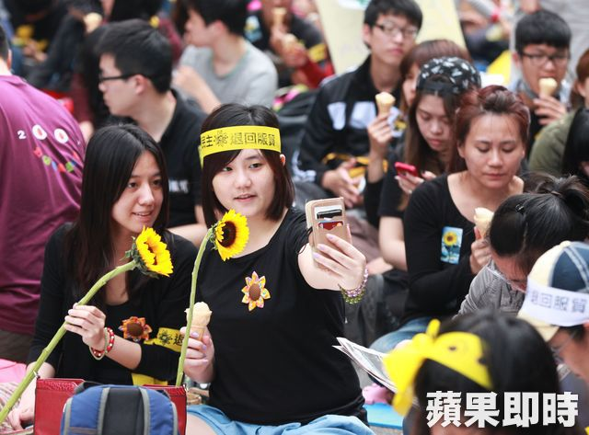
學運產生的正負效益
民國103年3月18日
「太陽花學運」

Slide 121
主要人士：學生
主要訴求：退回服貿
產生影響：1.在政治層面上，造成去年11月底九合一大選執政黨大敗。2.政府承諾未來兩岸協議的簽署過程中，更加公開透明。3.造成臺灣立院停擺。4.事後修復立院費用為285萬元。
看法：雖然學運有達到訴求，但造成的負面影響似乎比訴求還要來的嚴重。這是否是太自由?

Slide 122
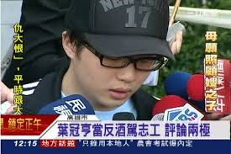
酒後駕車行為
民國101年4月25日
葉冠亨酒駕肇事致死案

Slide 123
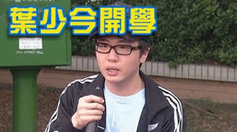
由於葉冠亨酒駕在先，因酒駕超速撞上違規左轉的垃圾車，再撞死婦人，加上葉冠亨與家人事後態度傲慢狂妄，引起台灣全國輿論的大肆撻伐，葉冠亨也被冠上「葉少爺」、「富二代」等稱號。

Slide 124
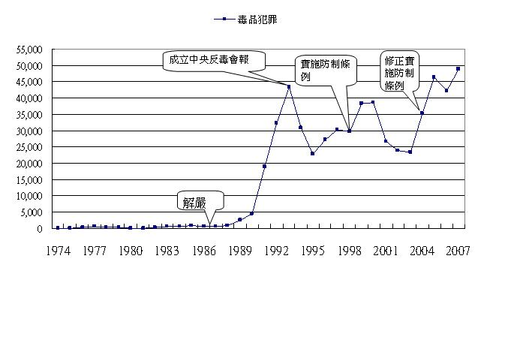
毒品管制問題

Slide 125
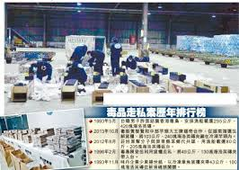
由於社會的進步與遷徙的自由，這樣給了有心
人士一個機會一個走私的機會。

Slide 126
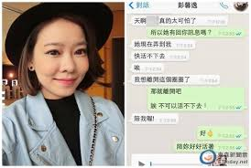
對言論是否負責
楊又穎案
（Cindy，1990年12月4日－2015年4月21日）

Slide 127
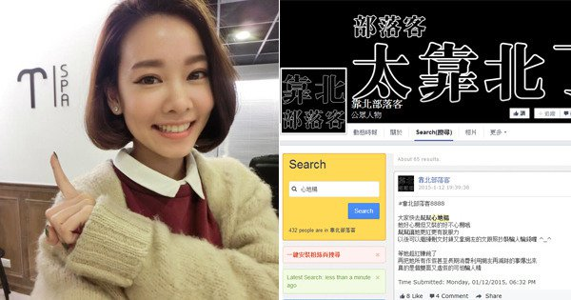
被網友認為他搶別人的男朋友
，又說他人很做作，一連串的
炮火攻擊，導致她自殺身亡。
他死前留下遺言，他要眾人知
道他的死可以帶來警惕，不要
再有類似事件發生。

Slide 129
立院內立委的打鬥

Slide 130
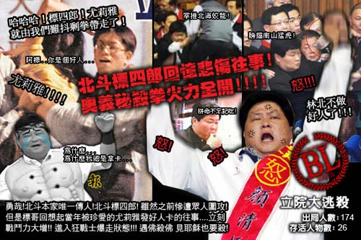
我覺得該負最大責任，就是那些我們用選票選出來的政治人物。

Slide 131
結論
過度的自由不是真自由，寧願笨拙的自由也不願聰明自由背後的犧牲，所謂的真自由是能給彼此空間，能給彼此安全的生存條件下成立。

Slide 132
The End

Slide 133
資料來源
http://zh.wikipedia.org/wiki/%E5%A4%AA%E9%99%BD%E8%8A%B1%E5%AD%B8%E9%81%8B
http://udn.com/news/story/7338/774645-%E7%B6%93%E6%BF%9F%EF%BC%8F%E5%A4%AA%E9%99%BD%E8%8A%B1%E5%91%A8%E5%B9%B4-%E5%85%A9%E5%B2%B8%E5%8D%94%E8%AD%B0%E8%A9%B2%E5%BE%80%E5%89%8D%E8%B5%B0%E4%BA%86
http://www.appledaily.com.tw/realtimenews/article/new/20150319/577378/%E5%A4%AA%E9%99%BD%E8%8A%B1%E4%B8%80%E9%80%B1%E5%B9%B4%EF%BC%9A%E6%88%91%E5%80%91%E8%A9%B2%E8%BF%BD%E6%B1%82%E7%9A%84%E7%9C%9F%E7%9B%B8
http://zh.wikipedia.org/wiki/%E8%91%89%E5%86%A0%E4%BA%A8%E9%85%92%E9%A7%95%E8%82%87%E4%BA%8B%E8%87%B4%E6%AD%BB%E6%A1%88

Slide 134
參考資料
http://memo.cgu.edu.tw/yu-yen/%E7%BE%85%E9%A6%AC.pdf
http://zh.wikipedia.org/wiki/%E5%BA%84%E5%9B%AD#.E8.8E.8A.E5.9C.92.E5.88.B6.E5.BA.A6.E7.9A.84.E6.84.8F.E7.BE.A9
http://zh.wikipedia.org/wiki/%E5%B0%81%E5%BB%BA%E5%88%B6%E5%BA%A6_%28%E6%AD%90%E6%B4%B2%29
http://zh.wikipedia.org/wiki/%E6%96%87%E8%89%BA%E5%A4%8D%E5%85%B4
http://zh.wikipedia.org/wiki/%E5%AE%97%E6%95%99%E6%94%B9%E9%9D%A9
http://hep.ccic.ntnu.edu.tw/browse2.php?s=633
http://www2.hkej.com/commentary/cnpolitics/article/894248/%E7%BE%8E%E5%9C%8B%E9%9D%A9%E5%91%BD%E6%88%B0%E7%88%AD%E8%88%87%E6%B3%95%E5%9C%8B%E5%A4%A7%E9%9D%A9%E5%91%BD%E7%9A%84%E8%B5%B7%E6%BA%90%E6%AF%94%E8%BC%83
http://big5.china.com.cn/chinese/zhuanti/xxsb/571357.htm
http://zh.wikipedia.org/wiki/%E9%81%93%E5%AE%B6
http://zh.wikipedia.org/wiki/%E4%BA%94%E5%9B%9B%E8%BF%90%E5%8A%A8

Slide 135
參考資料
https://www.google.com.tw/search?q=%E8%91%89%E5%86%A0%E4%BA%A8&espv=2&biw=1517&bih=665&source=lnms&tbm=isch&sa=X&ei=hsthVaq9AZHk8AXdhoKQBQ&ved=0CAYQ_AUoAQ&dpr=0.9
https://www.google.com.tw/search?q=%E5%8F%B0%E7%81%A3%E6%AF%92%E5%93%81%E7%8A%AF%E7%BD%AA&biw=1517&bih=665&source=lnms&tbm=isch&sa=X&ei=vc5hVYmXKcvh8AWX2YKQAw&ved=0CAcQ_AUoAg&dpr=0.9#imgrc=Nu18phhAoqrxoM%253A%3Bk1n-zfAGwhVehM%3Bhttp%253A%252F%252Fwww.ios.sinica.edu.tw%252FTSCpedia%252Fimages%252F6%252F68%252FDrugsCrime090713.JPG%3Bhttp%253A%252F%252Fwww.ios.sinica.edu.tw%252FTSCpedia%252Findex.php%252F%2525E6%2525AF%252592%2525E5%252593%252581%2525E7%25258A%2525AF%2525E7%2525BD%2525AA%3B677%3B469

Slide 136
參考資料
http://zh.wikipedia.org/wiki/%E8%87%AA%E7%94%B1%E4%B8%BB%E4%B9%89
http://www.shs.edu.tw/works/essay/2010/11/2010111501203817.pdf
http://www.organ.org.tw/obook/orule.htm
http://140.126.23.27/files/upload/v33NJKMnfX.pdf
http://zh.wikipedia.org/wiki/%E9%81%B8%E8%88%89

Slide 137
參考資料
http://memo.cgu.edu.tw/yu-yen/%E7%BE%85%E9%A6%AC.pdf
http://zh.wikipedia.org/wiki/%E5%BA%84%E5%9B%AD#.E8.8E.8A.E5.9C.92.E5.88.B6.E5.BA.A6.E7.9A.84.E6.84.8F.E7.BE.A9
http://zh.wikipedia.org/wiki/%E5%B0%81%E5%BB%BA%E5%88%B6%E5%BA%A6_%28%E6%AD%90%E6%B4%B2%29
http://zh.wikipedia.org/wiki/%E6%96%87%E8%89%BA%E5%A4%8D%E5%85%B4
http://zh.wikipedia.org/wiki/%E5%AE%97%E6%95%99%E6%94%B9%E9%9D%A9
http://hep.ccic.ntnu.edu.tw/browse2.php?s=633
http://www2.hkej.com/commentary/cnpolitics/article/894248/%E7%BE%8E%E5%9C%8B%E9%9D%A9%E5%91%BD%E6%88%B0%E7%88%AD%E8%88%87%E6%B3%95%E5%9C%8B%E5%A4%A7%E9%9D%A9%E5%91%BD%E7%9A%84%E8%B5%B7%E6%BA%90%E6%AF%94%E8%BC%83
http://big5.china.com.cn/chinese/zhuanti/xxsb/571357.htm
http://zh.wikipedia.org/wiki/%E9%81%93%E5%AE%B6
http://zh.wikipedia.org/wiki/%E4%BA%94%E5%9B%9B%E8%BF%90%E5%8A%A8

Slide 138
資料來源
《當代法政思潮講義第六版》---邵維慶編---民國100年9月13日
《自由四論》---Isaiah Berlin著---陳曉林譯---民國75年---聯經出版事業公司
《論法的精神》----孟德斯鳩
法務部-全國法規資料庫
http://law.moj.gov.tw/Index.aspx
教育部人權教育諮詢暨資源中心
http://hre.pro.edu.tw/zh.php?m=9&c=1272534183
維基百科
http://zh.wikipedia.org/zh-tw/%E5%8D%B0%E5%BA%A6%E5%AE%89%E4%B9%90%E6%AD%BB
http://zh.wikipedia.org/zh-tw/Wikipedia:%E9%A6%96%E9%A1%B5
http://zh.wikipedia.org/wiki/%E8%AE%BA%E8%87%AA%E7%94%B1
http://zh.wikipedia.org/wiki/%E4%BB%A5%E8%B5%9B%E4%BA%9A%C2%B7%E4%BC%AF%E6%9E%97

Slide 139
戒嚴法
http://www.6law.idv.tw/6law/law/%E6%88%92%E5%9A%B4%E6%B3%95.htm
維基百科
http://zh.wikipedia.org/zh-tw/Wikipedia:%E9%A6%96%E9%A1%B5
http://zh.wikipedia.org/wiki/%E4%BA%BA%E8%82%89%E6%90%9C%E7%B4%A2
財團法人二二八事件紀念基金會
http://www.228.org.tw/
GOOGLE圖片搜尋
https://www.google.com.tw/
元智大學電子報
http://web2.yzu.edu.tw/e_news/677/6_student01.html
自由之家
http://www.freedomhouse.org/
聯合新聞網
http://udn.com/NEWS/NATIONAL/NAT3/8611104.shtml

Slide 140
資料來源
維基百科 http://zh.wikipedia.org/wiki/%E4%BA%BA%E8%82%89%E6%90%9C%E7%B4%A2
http://zh.wikipedia.org/wiki/%E9%9B%86%E6%9C%83%E9%81%8A%E8%A1%8C%E6%B3%95
元智大學電子報 http://web2.yzu.edu.tw/e_news/677/6_student01.html
中國評論新聞
http://hk.crntt.com/doc/1031/5/8/5/103158508.html?coluid=192&kindid=0&docid=103158508&mdate=0429210544
台灣法律網 -關於台灣人民集會結社自由的違憲法律怪現象
http://www.lawtw.com/article.php?template=article_content&area=free_browse&parent_path=,1,784,&job_id=89206&article_category_id=1169&article_id=40705
中時電子報
http://www.chinatimes.com/newspapers/20140426000340-260102
台北市政府交通局
http://www.dot.taipei.gov.tw/ct.asp?xItem=1183076&ctNode=12785&mp=117001
圖片來源 GOOGLE圖片
http://zh.wikipedia.org/wiki/%E9%9A%90%E7%A7%81%E6%9D%83
http://www.pubu.com.tw/news/Cindy%E7%9A%84%E5%BF%83%E6%A9%9F%E9%96%A8%E8%9C%9C%E6%98%AF%E5%A5%B9-%E6%A5%8A%E5%8F%88%E7%A9%8E%E7%94%9F%E5%89%8D%E5%B0%8D%E8%A9%B1%E6%9B%9D%E5%85%89-2110

